Slide 1

Woensdag

Slide 2


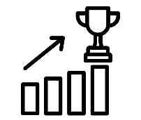
Workshop Woensdag
Begrippen
Workshop ‘4e Industriële revolutie’
Samensmelting van de fysieke, digitale en biologische werelden.
9 categorieën
Internet of Things
Robotics
Workshop ‘Smart Cities’
Relatie ‘Smart Cities’ en SDG #11 ‘Sustainable Cities and Communities’
Relatie ‘Smart Cities’ en categorie 8 ‘Internet of Things, Robotics and Smart Cities’ van de ‘4e Industriële Revolutie’
IBS Thema
Uitdagingen
Trends & ontwikkelingen
Best Practice
Visie
IBS Toetsing
Kennistoets
Visiedocument
Reflectiegesprek
Week 1 | Week 2 | Week 3 | Week 4 | Week 5 | Week 6 | Week 7 | Week 8 | Week 9

Slide 3
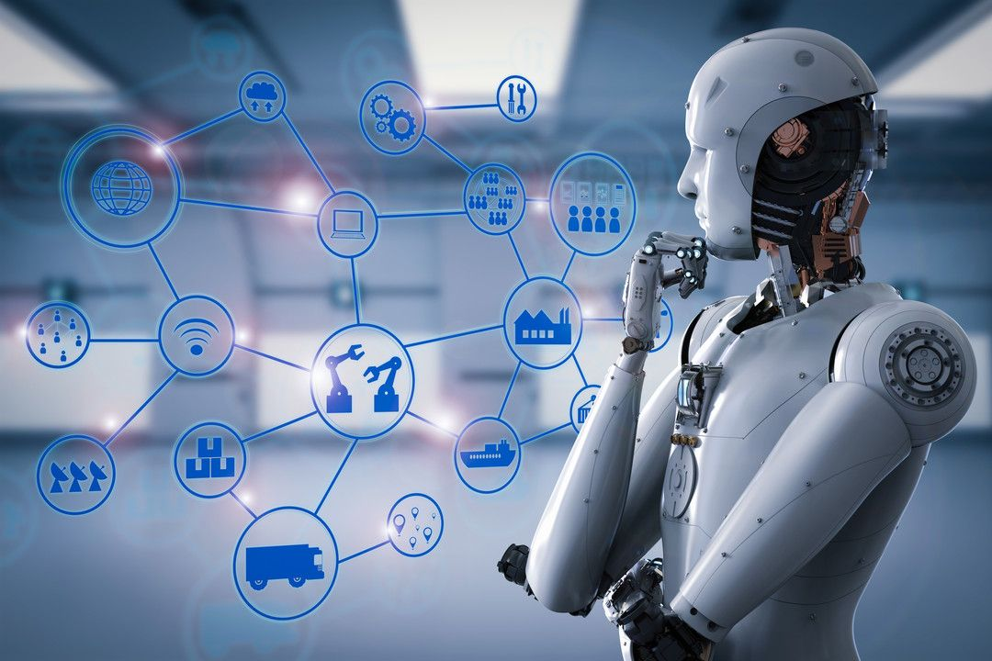
Workshop woensdag
De 4e industriële revolutie
Om van de stad van de toekomst een leefbare stad te maken zullen we slimmer en innovatief te werk moeten gaan, ‘Business as Usual’ is geen optie. Gelukkig zitten we middenin een innovatief tijdperk; de 4e industriële revolutie. Tijdens deze workshop krijg je uitleg wat de 4e industriële revolutie is.
Toepassing
Te gebruiken voor:
LA 2 T&O
Onderdeel 2 ‘Trends & ontwikkelingen’ van het visiedocument.
Onderdeel 4 ‘Visie’ van het visiedocument
Tijdstip - locatie
10:15 - lokaal 7
Duur
45 minuten

Slide 4

Workshop woensdag
Smart Cities
Voor de oplossingen van de toekomst moeten we niet sneller of harder gaan werken maar slimmer. Hoe ziet de slimme stad van de toekomst eruit? En slimme energie? Slim afval? Slim …
Toepassing
Te gebruiken voor:
LA 2 T&O
Onderdeel 2 ‘Trends & ontwikkelingen’ van het visiedocument.
Onderdeel 4 ‘Visie’ van het visiedocument
Tijdstip - locatie
11:15 - lokaal 7
Duur
30 minuten

Slide 5

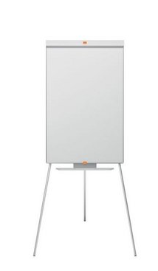
Best Practice
Week 4
Woensdag 8 maart Go/No Go presentatie
Vanaf 12:45 op inschrijving:

